Slide 1
Навчання грамоти
Письмо
Букварний період
Урок 48
Написання великої букви З. Письмо складів, слів і речень з вивченими буквами

Slide 2
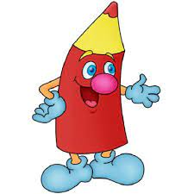
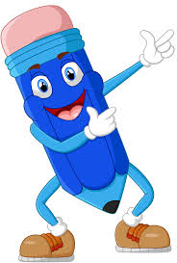
Налаштування на урок
Які твої очікування від уроку?
Буде цікаво!
Буде легко!
Відчую
успіх!
Впораюсь із завданнями!

Slide 3
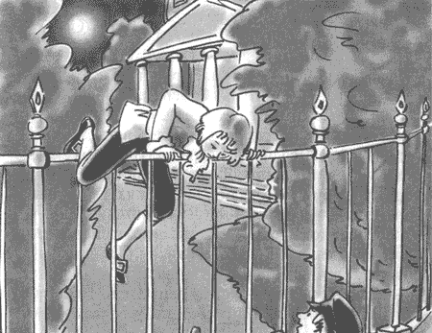
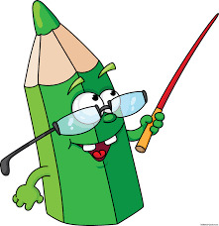
Повідомлення теми уроку
Сьогодні на уроці письма ми навчимося писати велику рукописну букву З, з’єднувати її з іншими буквами.
Будемо писати слова і речення
з вивченими буквами.
Захар заліз на перелаз. – Захарку, злізь! – Захарку, злазь! Зумів залізти – Знай, як злізти.
В яких словах зустрічається твердий звук [з], м’який звук [з’]?
Назви звуки в слові Захар, заліз
Захар
заліз

Slide 4
Словникова робота
зима зимувати
мороз візерунки
Назар Зіна
замети ковзанки
узимку морозно

Slide 5
Що зображено на малюнку? Яка пора року за вікном?
Хто розмалював візерунки на вікні? Хто стоїть біля вікна?
Що роблять діти і кішка.
Розглянь малюнок вгорі сторінки зошита
Зима, візерунки, вазон, зелений, морозно
Придумай на букву «зе» імена дітям і кличку кішці. Які ще слова пишуться з великої букви? Розглянь зразок великої рукописної букви З. Наведи синім олівцем всі елементи букви «зе».
Сторінка
55

Slide 6
Написання великої букви З.
З яких елементів вона складається?

Slide 7
Прочитай склади, слова у наступних рядках. Надпиши звуки над словом. Розділи його на склади, постав наголос. Запиши за зразком
Напиши велику рукописну букву З
у першому рядку за зразком
Сторінка
55

Slide 8
Прочитай речення у наступних рядках.
Скільки слів у кожному реченні?
Напиши їх за зразком
Сторінка
55

Slide 9
Розглянь візерунки на вікнах. На третьому вікні намалюй свій візерунок. Склади речення про зображені на візерунках предмети або короткі розповіді.
Зафарбуй усі малюнки кольоровими олівцями.
Якими кольорами ти зафарбуєш візерунки на вікнах?
Сторінка
55

Slide 10
Вправа «Мікрофон»
Яку букву вчилися писати?
Для чого потрібна велика буква?
Назви слова, які починаються з великої букви З.
Зоряна, Зоя, Захар, Золотко, Запоріжжя, Замбія.

Slide 11
Рефлексія. Обери свій олівець.
Було легко!
Було цікаво!
Було важко!
Можу краще!

